Slide 1

研究發展處
Office Of Research and Development
115學年度研發領航-行政支持、獎勵補助

Slide 2



目錄
  組織介紹
  學術倫理
  計畫承接
  獎補助項目
  研發成果
  國際合作

Slide 3

1、組織介紹
  研發企劃組
  計畫管理組
  國際及兩岸事務組
  產學與推廣教育中心
  創新育成中心

Slide 4
2、學術倫理

Slide 5


學術倫理
學術倫理
依本校「學術研究倫理教育課程實施要點」
一般規範：
新進教師須於到職後1年內完成至少6小時之學術研究倫理教育課程。
申請計畫規範：
首次申請國家科學及技術委員會計畫之計畫主持人及申請書內所列首次執行之參與研究人員，應於申請研究計畫之日前3年內，完成至少6小時之學術倫理教育課程訓練；計畫開始執行後所聘首次執行國家科學及技術委員會計畫之參與研究人員，應於起聘日起3個月內檢附修習至少6小時之學術倫理教育課程訓練。
證明文件：學術倫理教育課程訓練相關證明文件應送本校研究發展處備查。
  修習學術研究倫理相關課程管道：
    校內：研發處每學期辦理1場；人事室、教學發展中心及各院系不定期辦理。
    臺灣學術倫理教育資源中心、各區域教學資源中心。
  洽詢：研發企劃組

Slide 6
3、計畫承接

Slide 7
計畫承接-國科會
  國科會「一般專題研究計畫」
    每年11月受理申請，執行期間為每年8月1日至次年7月31日。
  國科會「新進人員研究計畫」(隨到隨審)
    從未申請國家科學及技術委員會研究計畫者：
    得於起聘之日、獲博士學位之日或符合國家科學及技術委員會補助專題研究計畫作業要點第三點計畫主持人資格之日起三年內提出。並以申請1件為限。
  國科會「產學合作研究計畫」
    計畫徵件執行時間：
      第一期計畫約11-12月公告申請，次年度6月開始執行。
      第二期計畫約5-6月公告申請，當年度11月開始執行。
  國科會「專案計畫」(不定)
    申請條件、方式及時間：依國科會不定期專案徵求之計畫公告辦理，請留意校內公告。
  洽詢：計畫管理組

Slide 8
計畫承接-產學合作
產學合作計畫(企業、法人合作為主)
    依據：本校「產學合作實施暨收支管理要點」
    各類型計畫管理費提撥比例：
      技術合作與技術服務計畫：總經費15%。
      各單位主辦之各類訓練班：總經費20%。
      各型研討會：贊助款項總額10%。
      (除各委託單位有明文規定者，依其規定辦理)
產學合作計畫學校墊付款原則
  依據：本校「產學合作實施暨收支管理要點」
  類別：
    A類(政府機關等) 以當期得請款之金額為上限、如無分期付款約定，以計畫金額50%且最高以100萬元為限。
    B類(民營事業等) 以當期得請款金額之50%為上限、如無分期付款約定，以計畫金額25%且最高以50萬元為限。
產學合作研究計畫結餘款分配、運用及管理
  依據：本校「產學合作研究計畫結餘款分配、運用及管理要點」
  未支用完部分：轉入下年度繼續使用，分配比例：學校20%、計畫主持人80%。
  洽詢：產學與推廣教育中心

Slide 9
4、獎補助項目

Slide 10
獎補助項目(一)
一、補助新進教師學術研究計畫
  依據：本校「補助新進教師學術研究計畫實施要點」
  補助說明：
  補助3年內獲得國科會專題研究計畫的新進教師，每案補助設備經費以新台幣20萬元為限(補助以一次為限)，隨到隨審。
二、計畫配合款補助
  依據：本校「計畫配合款補助要點」
  補助計畫類別：
    國科會計畫：補助上限為該計畫核定設備費之20%，補助項目為設備費。
    非國科會之政府機關委辦或補助計畫：補助該計畫規定配合款最低標準80 % (餘20%部分由計畫執行單位自籌)。
    申請注意事項：須於提案前事先申請。
  洽詢：計畫管理組

Slide 11
獎補助項目(二)
三、新進教師研究啟航計畫補助
  依據：本校「新進教師研究啟航計畫補助要點」(待會議審議)
  資格：本校新進編制內專任教師，每人終身以獲補助一次為限。
  補助項目：
    啟航補助：
    申請人得申請新臺幣二十萬元設備費補助，限支用於建置研究環境空間及設備。
    銜接補助：
    按該計畫各年度核定設備費之百分之五十補助，各年度補助金額以二十萬元為上限，限支用於執行該國科會計畫相關之設備費用途。
      (待115學年度第1學期校務基金管理委員會審議通過後公布實施，115學年度第1學期起之本校新進教師適用。)
  洽詢：計畫管理組

Slide 12
獎補助類別(三)
四、國科會計畫獎勵金
  依據：本校「產學合作實施暨收支管理要點」
  目的：為鼓勵教師積極申請國科會計畫，提升本校研究能量與外部研究資源爭取成效，由計畫行政管理費提撥獎勵金，作為支持教師投入研究計畫申請與執行之獎勵。
  獎勵金提撥方式：
    50萬元以下部分：提撥20%
    逾50萬元至200萬元部分：提撥15%
    逾200萬元部分：提撥10%
  洽詢：計畫管理組

Slide 13
獎補助項目(四)
五、英文寫作論文修改
    依據：本校「英文論文修改補助要點」
    基本要求：本校名義發表論文SCI、SSCI、A&HCI、TSSCI及THCI，且列第一作者或通訊作者。
    每篇修改補助費用：實際支出金額80%，補助上限3,500元。
六、舉辦學術活動補助
    依據：本校「舉辦學術活動補助要點」
    申請注意要項：學術研討會需先向外申請補助。
  洽詢：計畫管理組

Slide 14
獎補助項目(五)
七、補助教職員工國外公差
  依據：依本校「補助教職員工國外公差管理要點」
  補助類型：如參加國際教育展、師生國外大學交流。
八、補助教師出席境外國際學術會議
  依據：本校「補助教師出席境外國際學術會議管理要點」
  補助資格：本校專任教師1年以上者。
  補助金額上限：(1) 大陸港澳、亞太：2萬元；(2) 紐澳、亞西、北美洲、拉丁美洲及加勒比海、非洲：3萬元；(3) 歐洲：4萬元。
九、校內學術研究計畫補助
  依據：本校「校內學術研究計畫補助要點」
  申請資格：符合國家科學及技術委員會專題研究計畫主持人申請資格之本校專任教師；當年度未獲國科會補助計畫者為補助對象。上限20萬元。
  洽詢：計畫管理組

Slide 15
獎補助項目(六)
十、財團法人聯合工商教育基金會獎補助專案
    依據：本校「財團法人聯合工商教育基金會獎補助專案經費作業要點」
    補助項目：
    補助出席境外學術會議：依本校「補助教師出席境外國際學術會議管理要點」 補助。
    獎助教師論著發表在高水準期刊：獎助高IF之SCI(E)、SSCI、A&HCI期刊論文及具學術貢獻度之論著。
    特定產學合作之補助：補助與民營機構合作產學計畫配合款、基金會媒合之產學計畫。
    產學績優教師獎助：補助依本校產學合作績優教師獎勵要點遴選產學績優教師。
十一、教師研究成果獎助
  依據：本校「補助教師研究成果獎助作業要點」
  補助項目：
    學術論文：需以本校名義已刊登之論文，且申請人需為論文之第一通訊或第一作者。
    技術移轉與授權：需依本校「研究發展成果技術移轉處理要點」完成合約簽訂及款項撥付。
  洽詢：計畫管理組

Slide 16
獎補助項目(七)
  洽詢：計畫管理組
十二、研究績優教師獎勵
  依據：本校「研究績優教師獎勵要點」
  獎項及獎額：
        研究傑出獎：全校專任教師及研究人員總數3%，獎金4萬元及獎狀乙紙。
        研究優良獎：全校專任教師及研究人員總數3%原則，每名獎金2萬元及獎狀乙紙。
  洽詢：產學與推廣教育中心
十三、產學績優教師獎勵
  依據：本校「產學合作績優教師獎勵要點」(視聯合基金會每年核定補助項目另行公告。)
  申請時間：每年3月1日至3月31日。
  受理範圍：前一年度各類產學合作案件(含一般產學合作計畫及專利/技轉)。
  獎項及獎額
    特優獎：2名，每名2萬元，獎狀乙紙。
    優等獎：3名，每名1萬元，獎狀乙紙。
    優良獎：6名，每名5千元，獎狀乙紙。
    佳作獎：若干名，每名頒予獎狀乙紙。

Slide 17
獎補助項目(八)
十四、臺灣國立大學系統年輕學者創新性合作計畫(NUST)
      依據：跨領域永續研究整合型計畫：臺灣國立大學系統年輕學者創新性合作計畫補助要點
    申請資格：
    本系統成員校參與計畫人員限系統成員校專任、專案教研人員。
    至少三個系統成員學校教研人員組成研究團隊，成員中至少一位 45 歲以下即可，計畫主持人須為專任教師。
    曾獲補助者，如再次提出申請，須併同計畫申請書檢附相關成果佐證。
    申請期限：各補助案申請依每年公告日為準。
  洽詢：計畫管理組
十五、臺灣國立大學系統學生實驗室交換(NUST)
    依據：臺灣國立大學系統學生實驗室交換獎勵要點
    實施方式：學生跨校進入其他成員校的教師實驗室學習研究2至6個月。
      徵件期間：依臺灣國立大學系統公告時程為主。
      獎勵：
      本校學生：每人獎學金至多新臺幣1萬元。
      本校受訪教師：每人業務費至多新臺幣3萬元。
    徵件期間：約每年2-3月。
  洽詢：研發企劃組

Slide 18
獎補助項目(九)
十六、全球前2%頂尖科學家獎勵
    依據：本校「『全球前2%頂尖科學家』獎勵要點」
    獎項： • 入選年度科學影響力名單 → 獎金1萬元
      • 入選終身科學影響力名單 → 獎金2萬元
十七、特聘研究教授
    依據：本校「特聘研究教授設置辦法」
      申請時間：每年2月公告徵件，4月收件院教評推薦紀錄
    申請資格：
  本校編制內教授職級5年以上之專任教師，具備下列條件之一，各方面表現達一定水準者，得提出申請：
曾獲科技部傑出研究獎一次以上者。
曾獲其他國內、外著名學術獎或在學術上有傑出貢獻者。
曾獲其他同等級之學術榮譽或成就者。
    各院名額：以不超過該院編制內專任教師人數20%為原則。
  洽詢：研發企劃組

Slide 19
獎補助類別(十)
十八、產學特聘研究員
    依據：本校「產學特聘研究員聘任要點」
    申請時間：隨到隨審。
    申請資格：
        本校編制內教授職級五年以上之專任教師退休，具備下列條件之一，用人單位得提出申請：
      曾獲行政院傑出科技貢獻獎。
      曾獲本校產學合作特優獎達三次以上。
      本校退休教授退休前五年內曾接受政府機關或公、民營企業委託之研究或產學合作計畫，總金額(含技術移轉金額)達新臺幣5,000萬元，對學術或產業界有具體貢獻者。
  洽詢：產學與推廣教育中心

Slide 20
獎補助類別(十一)
十九、社會實踐優良彈性薪資
    依據：本校高等教育深耕計畫「推動師生參與大學社會責任實踐獎助要點」
    申請時間：待當年度深耕計畫經費核定後，即公告徵件。
    獎助方式：
    每年至多三名，每人每月獎勵金額依照相關會議決議分配，獎勵期間為一年。
    審查程序：
      第一階段：委外書審
      第二階段：由本校組成審核委員會，委員5-7人，由校長指定之副校長為召集人，研發長為當然委員。
  洽詢：創新育成中心

Slide 21
5、研發成果

Slide 22
專利申請
依本校「專利權管理要點」
維護：
發明專利：以獲證後5年為上限。
新型及設計(新式樣)專利：以獲證後3年為上限。
維護年限之展延：
屬自行研發之專利：發明人或創作人需於維護年限期滿1年前，主動向研發處提出專利維護年限展延申請。
屬政府資助研發之專利：發明人或創作人需於維護年限期滿1年半前，主動向研發處提出專利維護年限展延申請。
  洽詢：產學與推廣教育中心

Slide 23
研發成果管理
依本校「研究發展成果管理要點」：
  研發成果之權益收入及專利獎勵金，扣除資助機關、研發處產學與推廣教育中心之研發成果推廣作業所需比例後，依下列方式分配：
  非專利形式衍生之權益收入：發明人或創作人分配比例75%，本校分配比例20%，發明人或創作人所屬一級單位分配比例1.5%，發明人或創作人所屬二級單位分配比例3.5%。
  以專利形式衍生之權益收入：發明人或創作人之分配比例如下：
專利費用負擔方案 | 發明人或創作人分配比例 | 本校 分配比例 | 一級單位 分配比例 | 二級單位 分配比例
A | 50% | 46% | 1.2% | 2.8%
B | 60% | 36% | 1.2% | 2.8%
C | 80% | 16% | 1.2% | 2.8%
發明人或創作人專簽核准由本校負擔全部專利費用 | 30% | 66% | 1.2% | 2.8%
  洽詢：產學與推廣教育中心

Slide 24
6、國際合作

Slide 25

教師國際交流項目
國外短期研究
  依本校「薦送專任教師前往國外大學或機構進行學術合作交流要點」，由所屬單位彙整相關資料，會教務處、研發處及人事室後，簽請校長核定。
指導本校姊妹校外籍實習生、學期交換生
  依學生蒞校期間、項目不同，補助老師材料費。
指導本校學生赴海外實習
  洽詢：國際及兩岸事務組

Slide 26
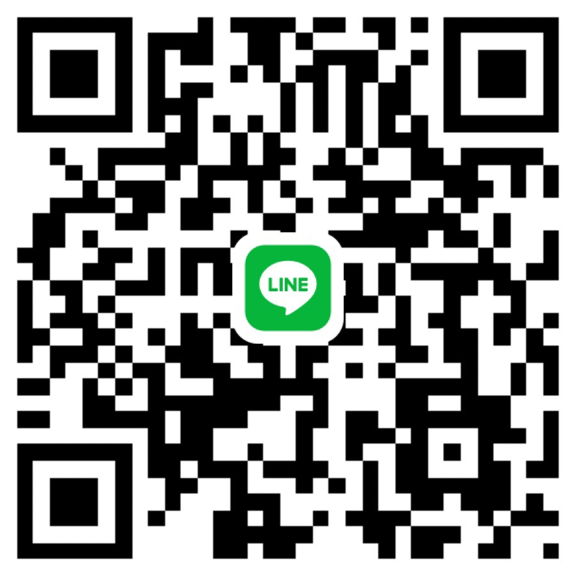

誠摯邀請加入
新進教師研發領航社群
🎯社群宗旨：與您攜手同行
👥邀請對象：114及115學年度之新進專任教師。
            📱 加入專屬 LINE 群組
🗓️ 115-1實體交流活動
【9月底至10月初】跨領域研究交流：了解研發處獎補助措施、各院研究設備資源及研究方向及特色。
【10月底期中考週】國科會計畫申請教戰：了解國科會計畫申請技巧、撰寫要領及審查重點。
【期末考週】座談交流：交流研究推動上的困難與經驗蒐集。

Slide 27
歡迎加入

